Slide 1
МОБУ «СОШ №23»
«ПРИМЕНЕНИЕ СОВРЕМЕННЫХ ОБРАЗОВАТЕЛЬНЫХ
ТЕХНОЛОГИЙ И МЕТОДИК В ПРАКТИЧЕСКОЙ ПРОФЕССИОНАЛЬНОЙ ДЕЯТЕЛЬНОСТИ»
Автор работы:
учитель технологии Горностаева И.В.
Оренбург, 2011

Slide 2
Любая деятельность может быть либо технологией, либо искусством.
Искусство основано на интуиции, технология – на науке.
С искусства все начинается, технологией - заканчивается, чтобы затем все начиналось сначала.
В.П. Беспалько
«Убежденному убеждать других нетрудно»
Ф. Шиллер

Slide 3
Метод (от греч. metodos — путь к чему-либо) означает способ достижения цели.
«Успех в учении – единственный источник
внутренних сил ребенка, рождающих
энергию для преодоления трудностей,
желания учиться»
В. Сухомлинский.
Метод обучения - способ организации познавательной деятельности учащихся
Т.А. Ильина

Slide 4
Владение современными педагогическими технологиями и новыми методиками - это составляющая методической культуры учителя.
Внедрение новых технологий в учебный процесс меняет позицию и привычные установки не только школьника, но и самого педагога. Не случайно еще Н.В. Гоголь говорил: «Уча других, также учишься».
В настоящее время в России идет становление новой системы образования, ориентированной на вхождение в мировое образовательное пространство. Этот процесс сопровождается изменениями в педагогической теории и практике учебно-воспитательного процесса.

Slide 5
Современный учитель, задумываясь о качестве образования, не может замыкаться только на своём предмете. Ведь качество образования содержит в себе все стороны образовательного процесса, начиная от санитарно-гигиенических условий пребывания детей в школе, заканчивая достижениями воспитанников в знаниях умениях и навыках.
Я работаю над проблемой « Совершенствование учебно-воспитательного процесса через активизацию познавательной деятельности учащихся на уроках технологии»

Slide 6
В практической деятельности большое внимание уделяю внедрению и усовершенствованию современных образовательных технологий новых методик:
модульная технология;
технология проектного обучения;
технология внутриклассной дифференциации;
технология проблемного обучения
здоровьесберегающие технологии
технология дидактической игры

Slide 7
Педагогические технологии на основе личностной ориентации педагогического процесса Педагогика сотрудничества. Проблемное обучение Перспективно-опережающее обучение с использованием опорных схем. Культуровоспитывающие технологии Компьютерные (новые информационные) технологии обучения.)
Технология свободного труда
Технология мастерских. Технология саморазвития Технология развивающего обучения . Личностно-ориентированное развивающее обучение .

Slide 8
На моих уроках применяю технологию сотрудничества - это совместная работа равных. Т.е уроки по темам «Интерьер, гигиена девушек, косметика» девочки готовят самостоятельно или группами, в виде реклам, мастер классов школьных причёсок. Составляют материал о разновидностях домашних цветов, об уходе и размещениях их в квартирах. В 6 классах практическая работа изготовление макетов штор учащиеся делают обоснование : как, из каких тканей изготавливали, для каких комнат предназначены их эскизы.

Slide 9
Технология индивидуального обучения и сотрудничества едины.
Уроки по технологии индивидуального обучения оцениваю по следующим критериям: время активной работы учеников на уроке, то есть ответ на вопрос, эффективность работы каждого ученика, то есть количественное выражение результатов его труда - сколько раз отвечал устно и какое качество этой работы, отсутствие каких - либо замечаний ученику со стороны учителя..

Slide 10
Самостоятельная работа - средство активизации учебной деятельности школьников. Одна из моих задач состоит в том, чтобы в процессе трудового обучения постепенно формировать у школьников умение самостоятельно добывать знания, оценивать их и применять на практике. Усваивать алгоритм действий. Такой подход позволяет мне целенаправленно формировать у учащихся не только исполнительскую, практическую, но и познавательную самостоятельность, процесс их труда становится осмысленным, интеллектуально насыщенным, приносит девочкам радость.

Slide 11
Самостоятельно работающий ученик открывает не только двери любой науки, но и с уверенностью будет преодолевать трудности жизни.
Одним из методов моей работы, являются уроки взаимообучения:
На этих уроках мы повторяем с учащимися технику безопасности. В 5; 6 классах учащиеся пишут сочинения, сказки о не соблюдениях ТБ к чему это может привести (технология дидактической игры), чистота и порядок на рабочем месте – важное условие успешности работы (Технология мастерских; Технология свободного труда).

Slide 12
Уроки эстетического цикла должны создавать условия для формирования и развития культуры. В наше время, когда в обществе царят беспредел и жестокость, а многие привычные для нас вещи теряют свои ценности. Поэтому построение моих уроков основывается на положительных эмоциях, стремлению выразить собственное “Я” ( Культуровоспитывающие технологии). Уроки об этикете.

Slide 13
Проникновение современных технологий в образовательную практику, открывает новые возможности. В этом случае, стараюсь применять информационно-компьютерные технологии. Преимущества таких технологий по сравнению с традиционными довольны многообразны. Красочные изображения художественных обработок материалов и сопровождение их текстовой информацией, музыкальными произведениями оказывает эмоциональное воздействие, развивает художественный вкус детей.

Slide 14
Большая помощь компьютера при проверках знаний, быстрое выполнение диагностик, составление презентаций и создание проектов, слайд-шоу и мультимедиа презентации по творчеству разных технологий работы с тканями, работы по разным видам вышивок, множество технологий выполнения вязания, а также тесты-опросники по различным темам, как в электронном, так и традиционном (бумажном) виде.

Slide 15
Всё это на уроках использую как при индивидуальной работе с детьми, так и при работе с целым классом. Но желательно наличие проекционного экрана, я работаю с ноутбуком.
Использование ИКТ позволяет существенно повысить интерес детей их активность, а следовательно и улучшить качество знаний учеников .
В своей педагогической практике использую множество пед. технологий. Любой урок включает в себя несколько технологий, в настоящие время этот процесс называется интеграцией.

Slide 16
В классах учатся дети с разными интеллектуальными, психофизическими и социальными возможностями. Поэтому я стремлюсь открыть мотивацию каждого ученика. Межпредметные связи помогают мне в этом.
Например, черчением мы начинаем заниматься в 5 классах, изучаем физические химические свойства тканей, исторические справки об одежде, продуктах, моде. Влияние экологических факторов на человека, экономические расчёты –мы рассматриваем в 9 классах .

Slide 17
Исследовательская работа является огромным творческим потенциалом, например, основываясь на интеграции урока «технология» с литературой по темам моделирование, художественная обработка материалов, вязание вышивка, учащиеся исследуют народное творчество, национальные мотивы и традиции. Творчество и культура всегда благоприятно влияют на духовно нравственное формирование личности. Я пытаюсь шире охватить эту тематику : при защите проектов учащиеся, рекламируя свои изделия, пишу т стихи. Сочиняют сценарии праздников, частушки, разрабатывают кроссворды.

Slide 18
Метод проектов позволяет развивать у девочек творческие способности, стремление самому созидать, осознавать себя творцом при работе с «непослушными инструментами, неподатливыми материалами, сложными конструкциями» и т. п. Само понятие «проект» заимствовано из латинского языка и имеет в буквальном переводе яркую смысловую окраску «брошенный вперед». Определяя тему проекта, учащиеся формируют мотивацию в приобретении новых знаний. В поисковом, исследовательском этапе собирают информацию из журналов, газет, книг, в системе «Интернет». Полученная информация позволяет из множества идей путём анализа выбрать оптимальную (лучшую).

Slide 19
Технологический этап включает в себя планирование, составление документации, организацию и соблюдение техники безопасности. Этот этап является центральным, связанный с продуктивной деятельностью. Заключительный этап включает в себя оформление, презентацию работы, оценивание.
Иногда меня беспокоит угасание у детей познавательной активности в той или иной деятельности, в этом случае мне помогает результативный метод стимулирования деятельности - соревнование.
К современным технологиям относится технология здоровьесбережение.
Здоровье – это состояние полного физического, духовного и нравственного благополучия. Работая по принципу здоровьесбережение, применяю методы, приёмы и формы обучения:

Slide 20
- К о м ф о р т н о е н а ч а л о и о к о н ч а н и е у р о к а,
а) использование положительных установок «У меня все получится», «Я справлюсь» и т. д.;
б) умение настроить себя на положительную волну: «Улыбнись самому себе»;
Проведение на уроке разнообразных
в а л е о л о г и ч е с к и х п а у з,
д ы х а т е л ь н о й г и м н а с т и к и, с а м о м а с с а ж а, направленных на поддержание у учащегося высокого уровня работоспособности и повышения стрессоустойчивости.

Slide 21
- О б ъ я с н е н и е н о в о г о м а т е р и а л а с о п о р о й на субъективный опыт учащегося, как это предлагается в технологии личностно ориентированного обучения. В результате использования этого метода дети учатся обращаться к своему личному опыту, предъявлять свою собственную позицию, ищут свои оригинальные способы деятельности.
У п о р я д о ч е н и е с и с т е м ы д о м а ш н и х з а д а н и й, их дозировка, выбор, творческий характер.
(Эти методы помогают ребенку осознать, что у него, как и у любого человека, всегда есть право выбора.) Объем домашних заданий и степень их сложности соизмеряются с возможностями каждого ученика.

Slide 22
- К а ж д ы й з д о р о в ь е с б е р е г а ю щ и й у р о к должен обязательно включать работу с телом, душой и разумом детей и учителя.
Очень важно постоянно, шаг за шагом, прививать детям мысль, что они сами творцы своего здоровья. Заботясь о нравственном здоровье учеников.
В 2010 году я провела открытый урок в 5 классе, который был посвящен физиологии питания. В этом учебном году подготовила учащихся 8, 7 классов которые провели мероприятия о соблюдение чистоты в начальных классах, здоровом образе жизни в 5 х. классах.

Slide 23
- Мой личный пример.
(Благодаря позитивному примеру дети овладевают способами делового и личностного общения, сотрудничества, принятия иной точки зрения; умением слышать и слушать, умением понять другого человека, что помогает развитию коммуникативных навыков, толерантности.)
О р г а н и з а ц и я с а м о р е ф л е к с и и.
Каждый день начинается с настроения состояния детей и изменений, произошедших в самочувствии в процессе урока и даже дня. Умело проведенная рефлексия дает возможность понять следующее: насколько дети осознают, что и как они делали на уроке, что им помогало и что могут использовать впоследствии в жизни.

Slide 24
В конце моего выступления я хочу сказать, что общеобразовательная школа должна формировать целую систему универсальных знаний, умений, навыков. Именно такие знания расширяют представления о жизни, быте, традициях наших предков, позволяют применять их в современной жизни.

Slide 25
Технологии
Перспективно-опережающее обучение с использованием опорных схем
Личностно-ориентированное развивающее обучение
Модульная технология
Технология проблемного обучения

Slide 26
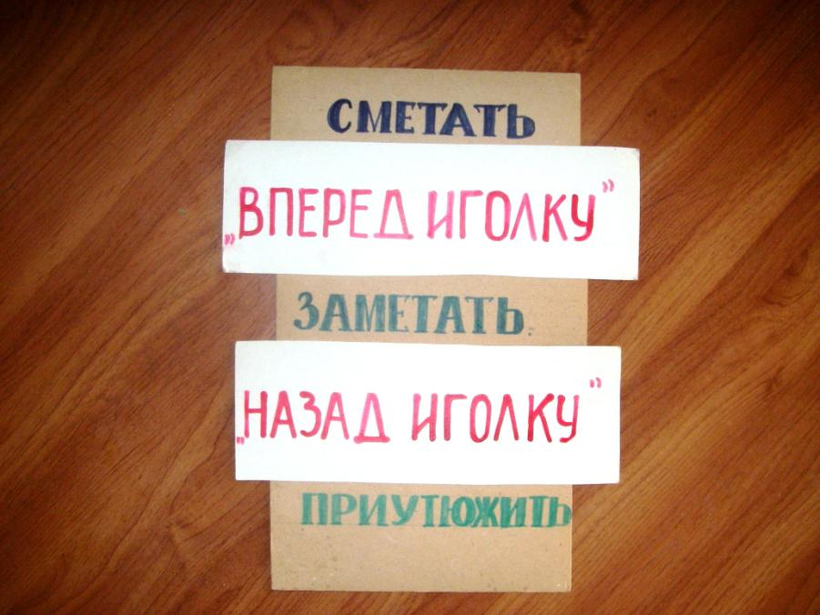

Slide 27
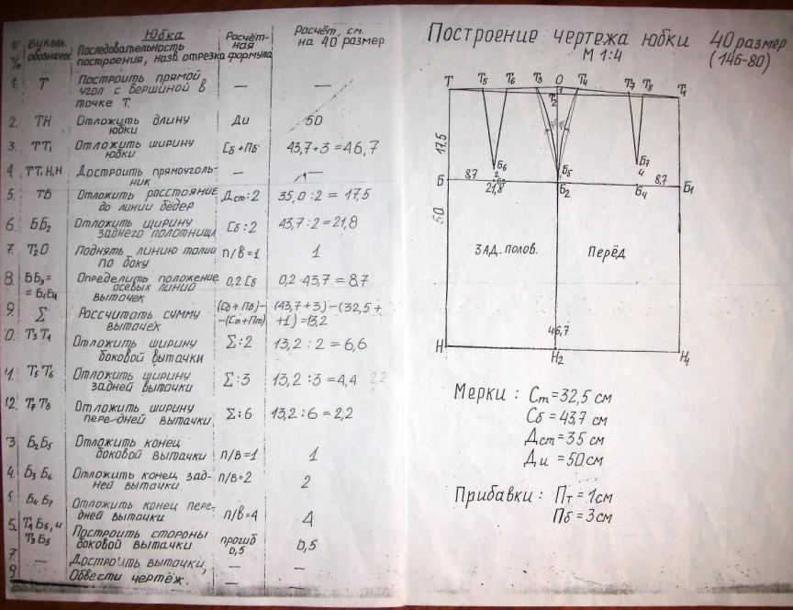

Slide 28
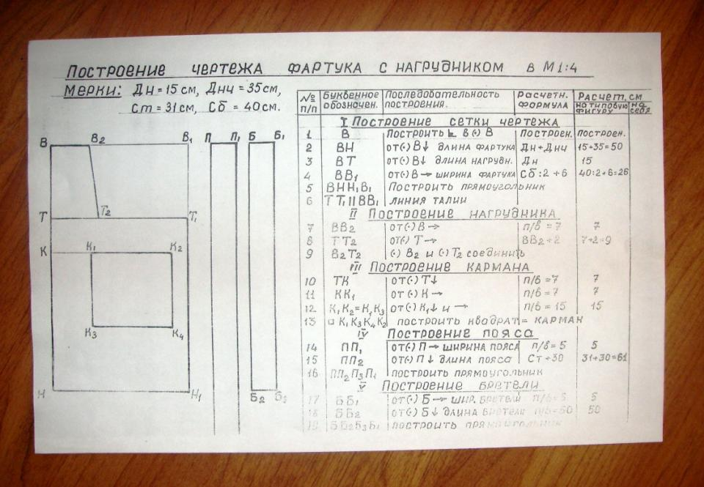

Slide 29
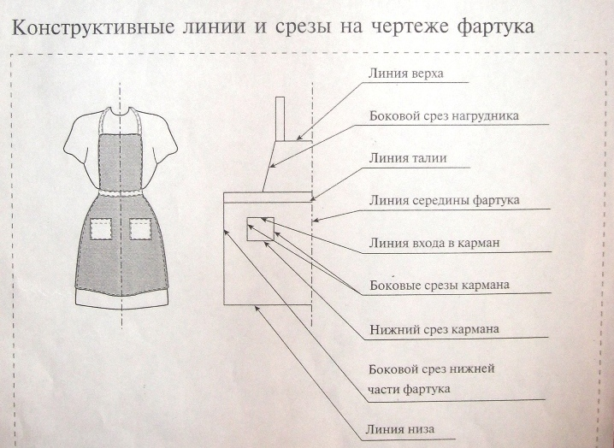

Slide 30
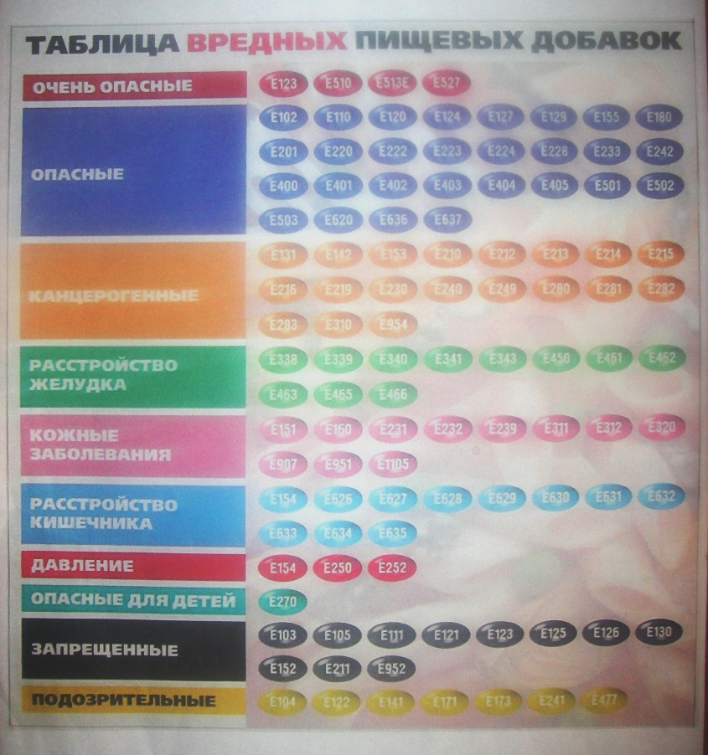

Slide 31
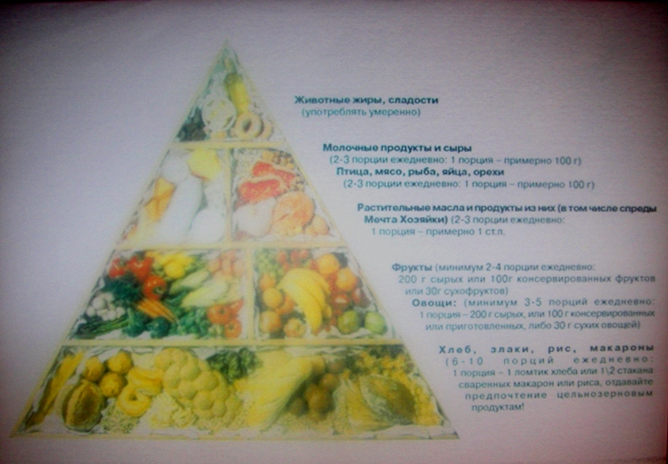

Slide 32
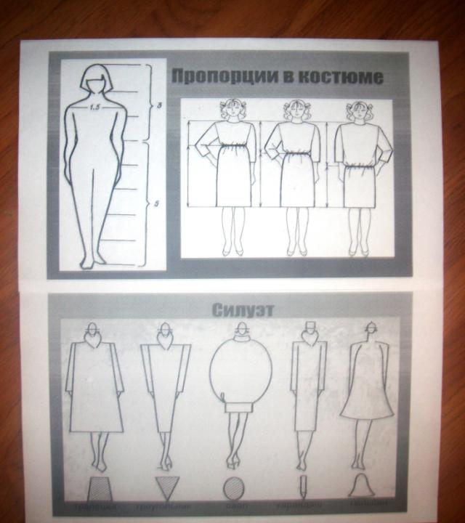

Slide 33
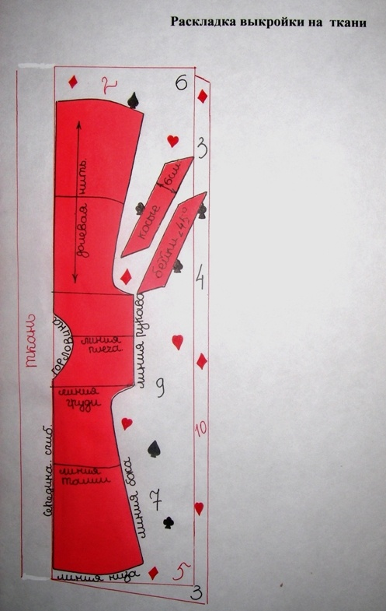

Slide 34
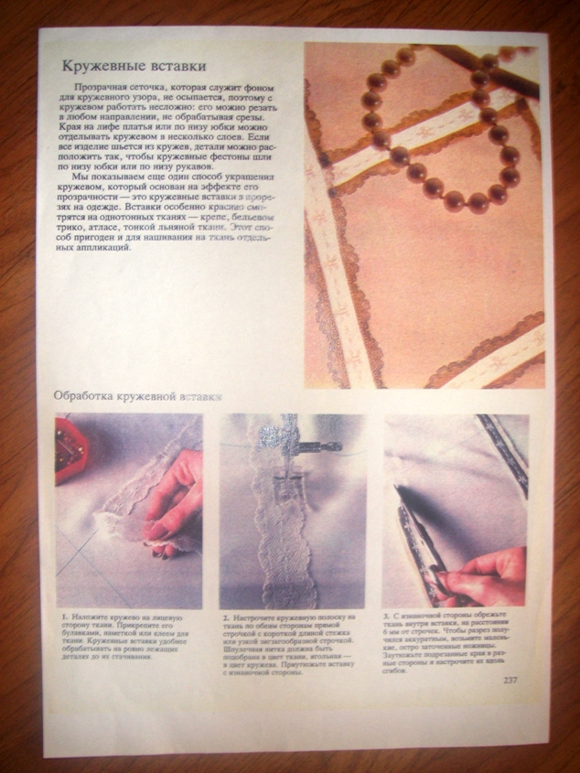

Slide 35
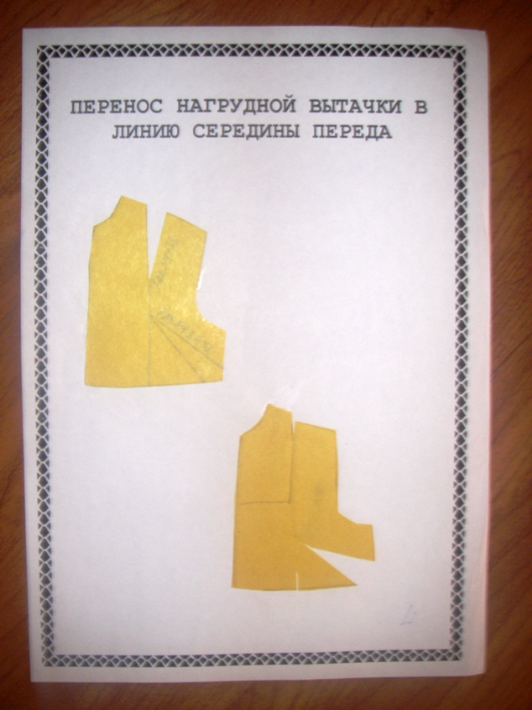

Slide 36
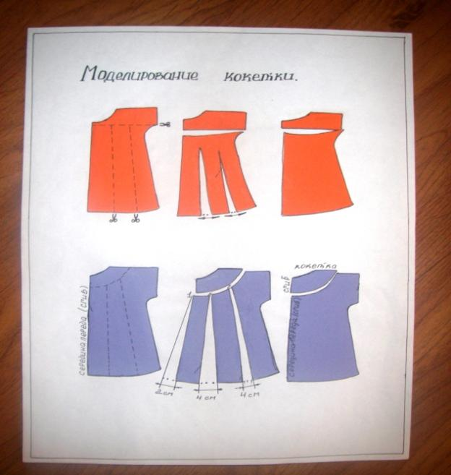

Slide 37
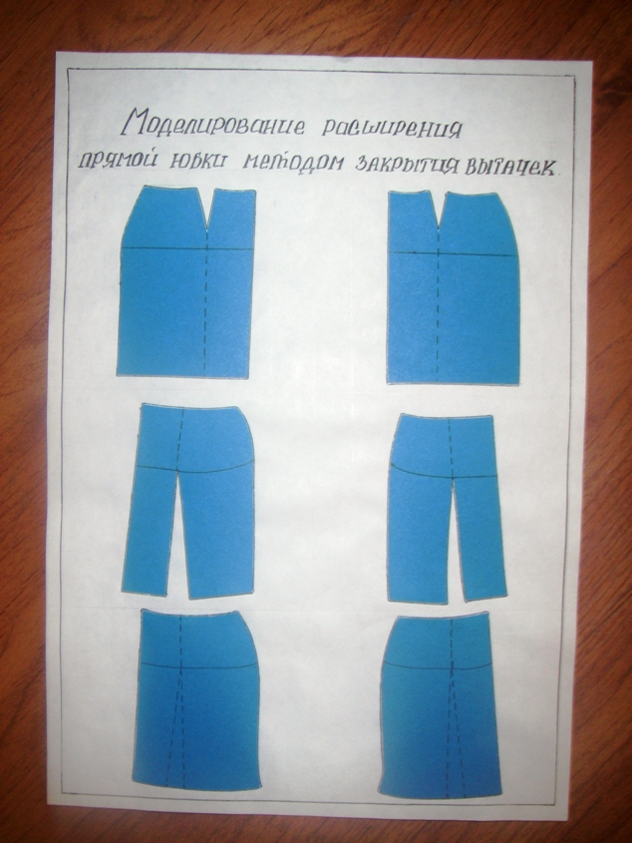

Slide 38
Технологии
Технология мастерских
Свободного труда
Развивающая технология

Slide 39
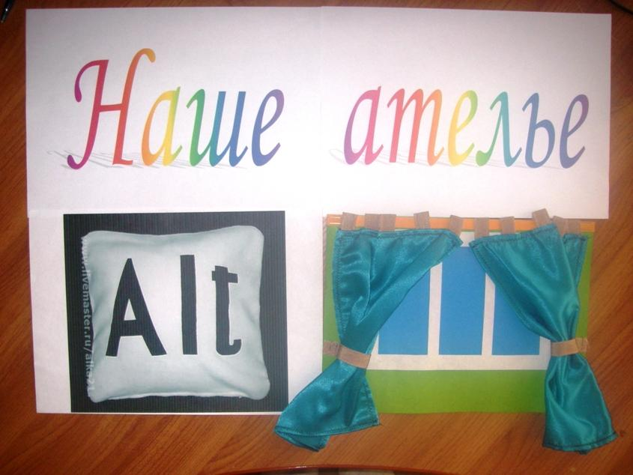

Slide 40
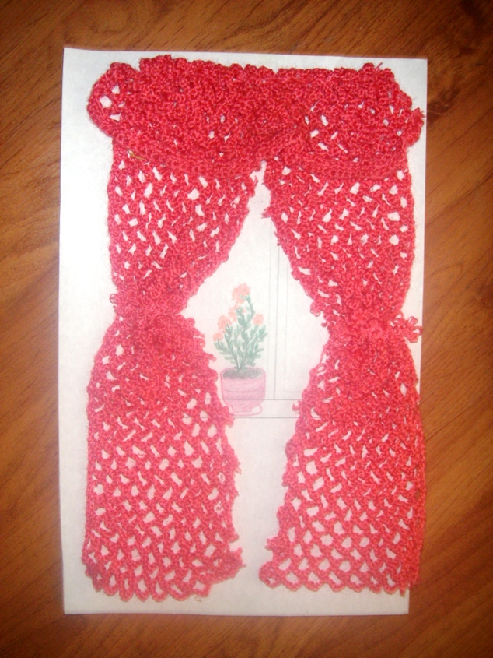

Slide 41
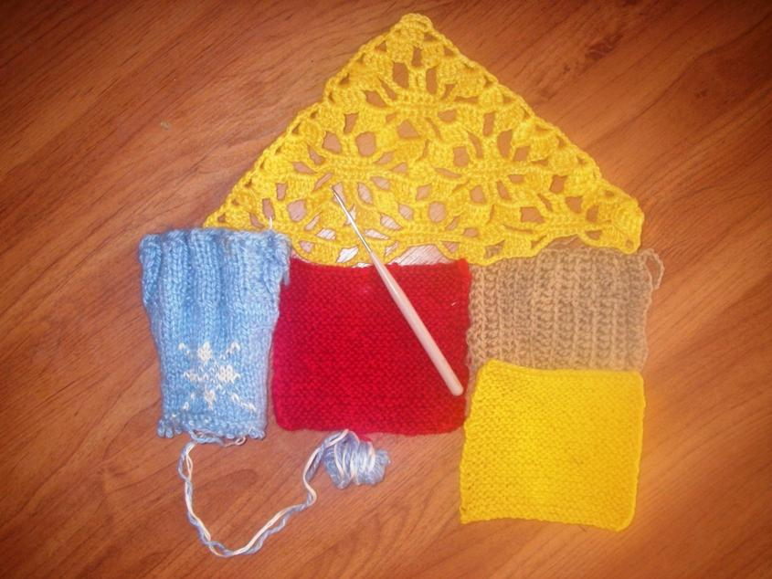

Slide 42
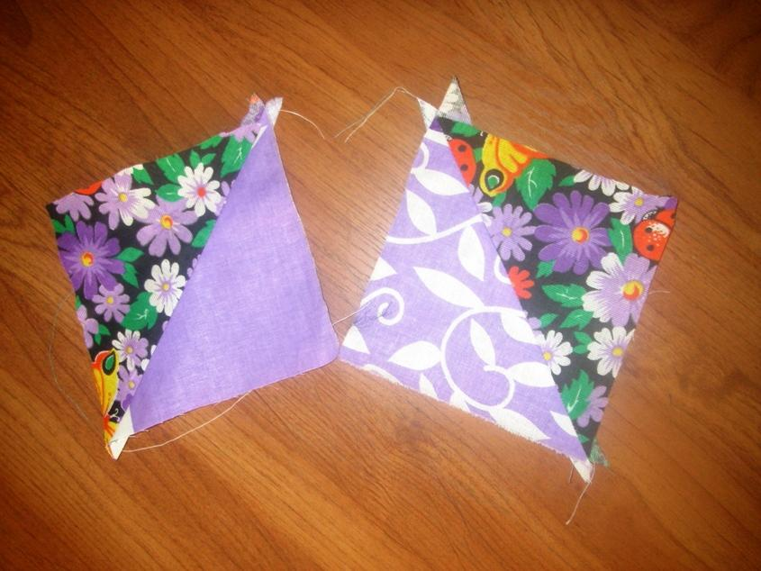

Slide 43
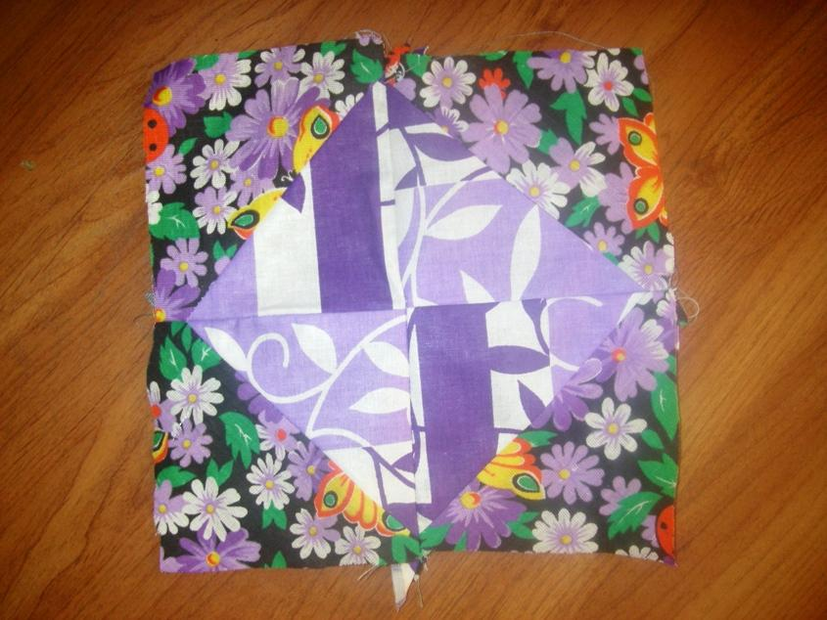

Slide 44
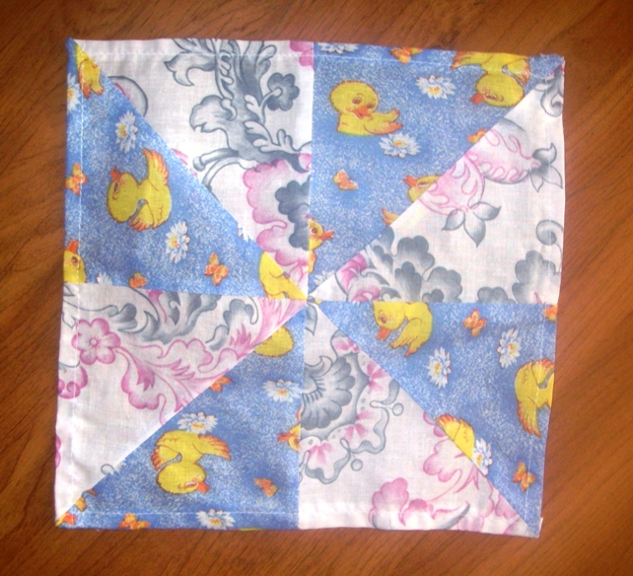

Slide 45
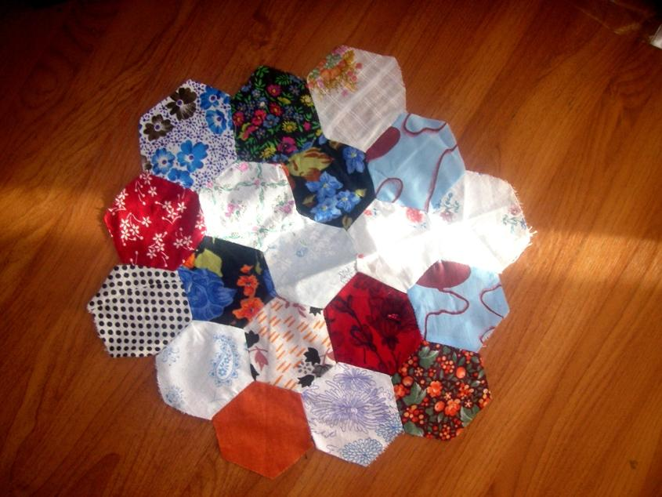

Slide 46
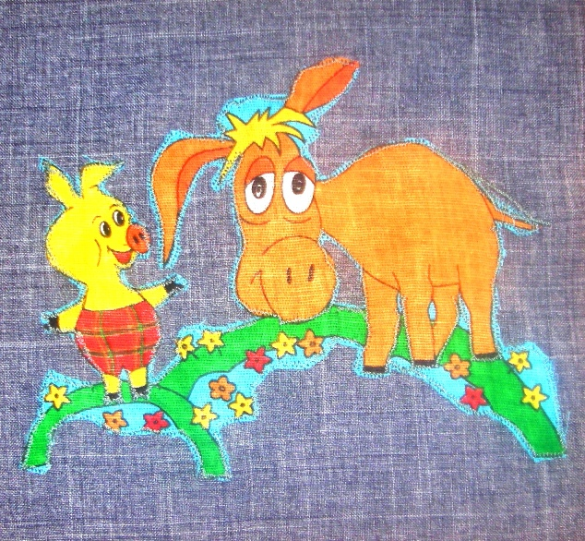

Slide 47
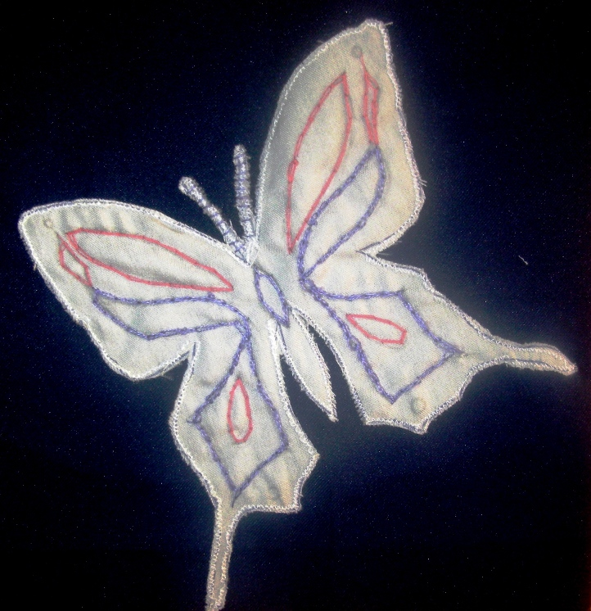

Slide 48
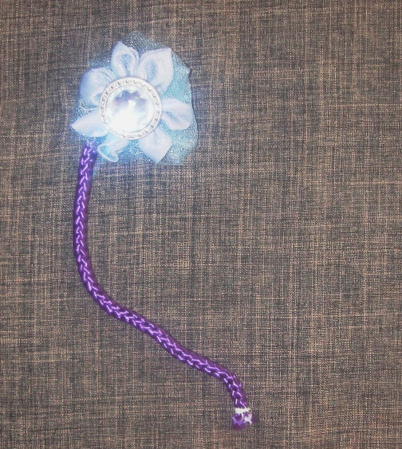

Slide 49
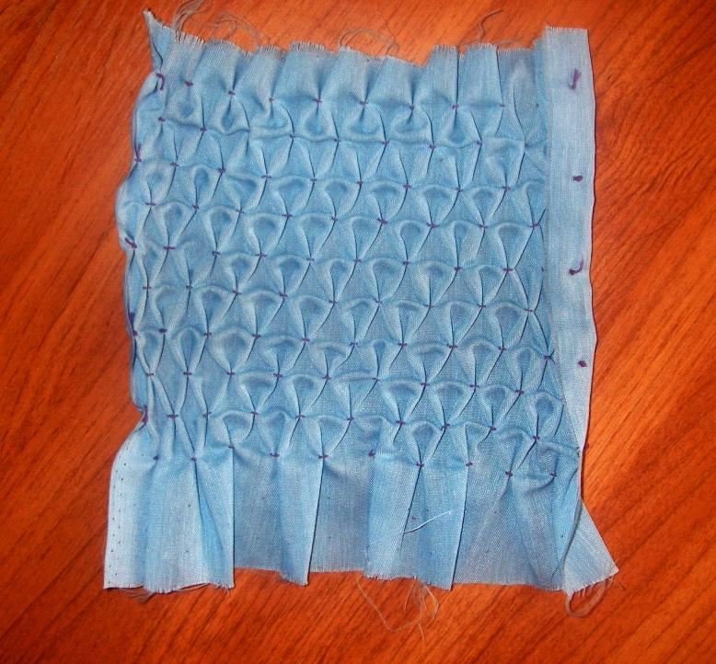

Slide 50
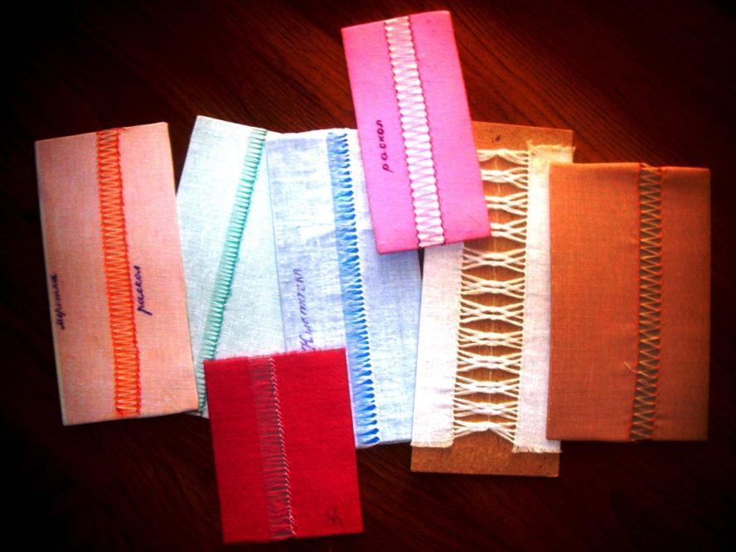

Slide 51
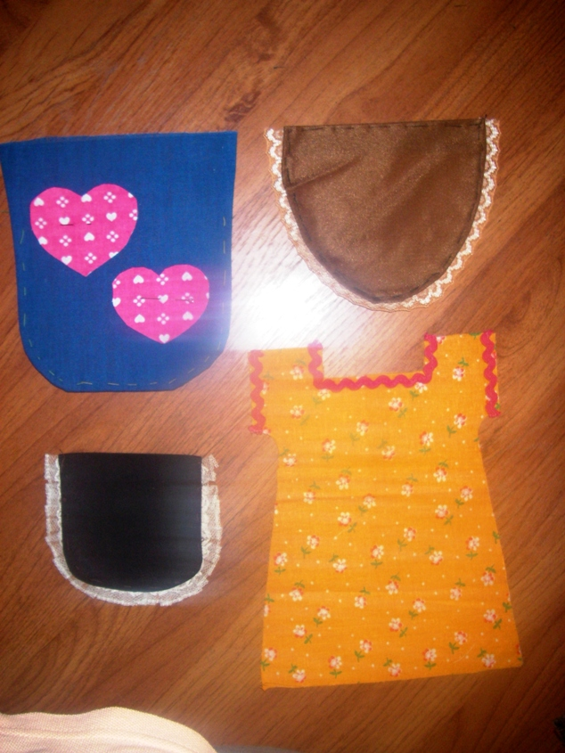

Slide 52
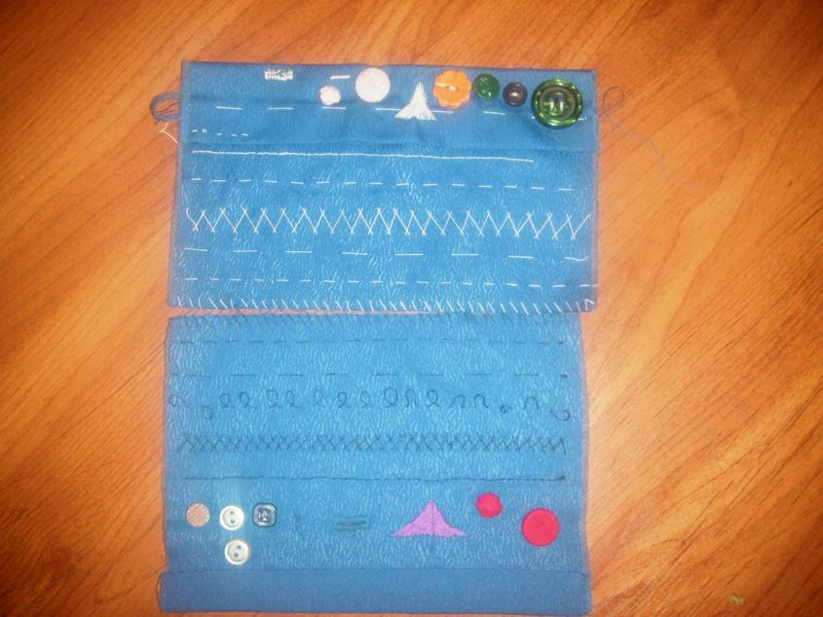

Slide 53
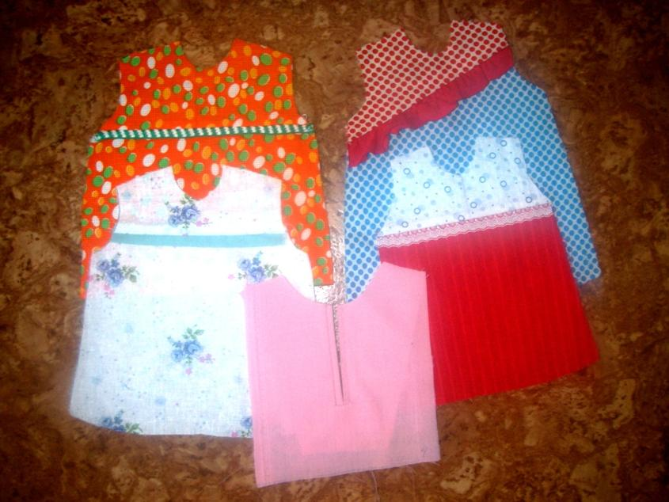

Slide 54
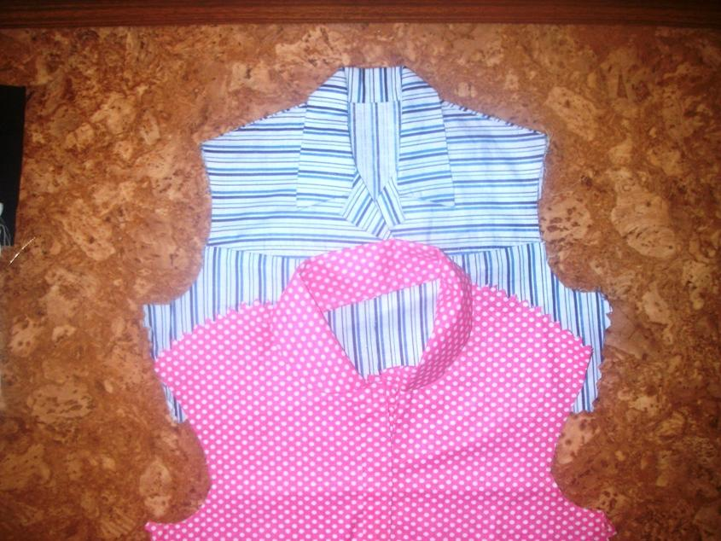

Slide 55
Технологии
Технология сотрудничества
Технология саморазвития
Внутриклассная дифференциация

Slide 56
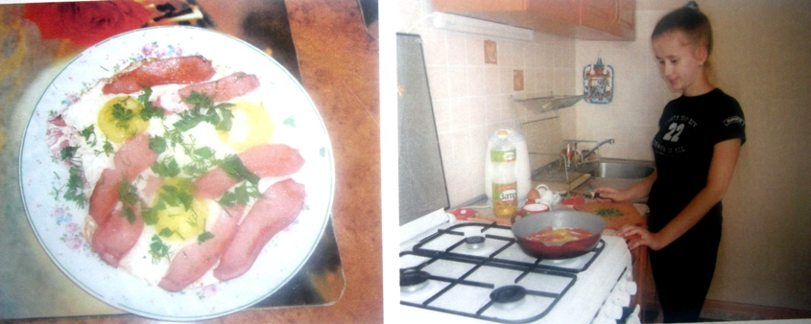

Slide 57
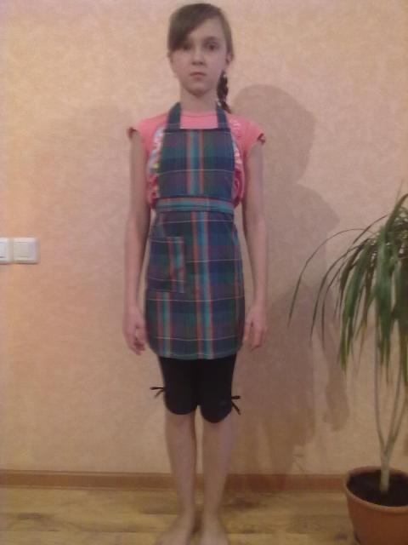

Slide 58
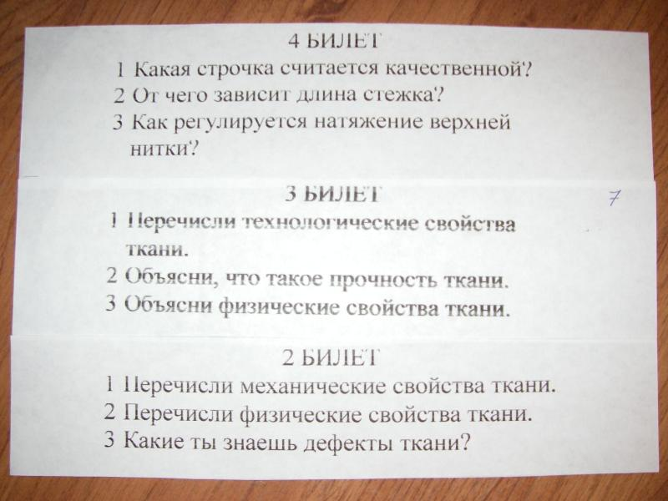

Slide 59
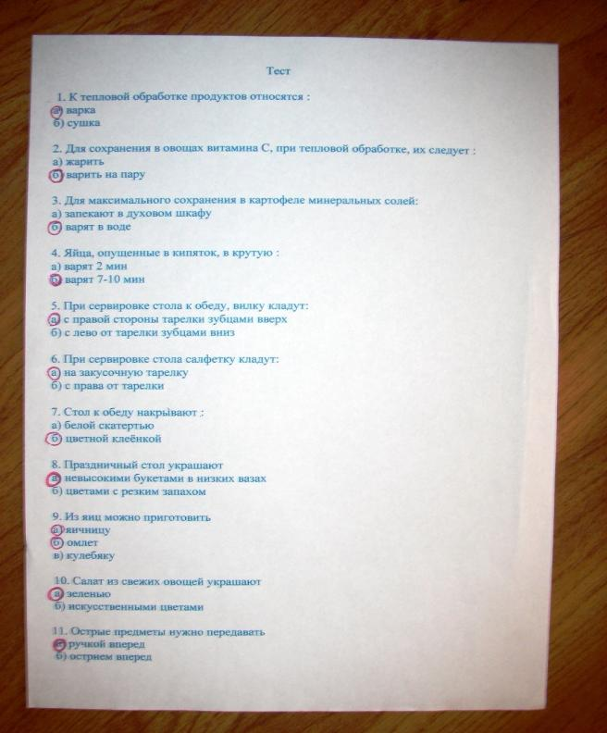

Slide 60
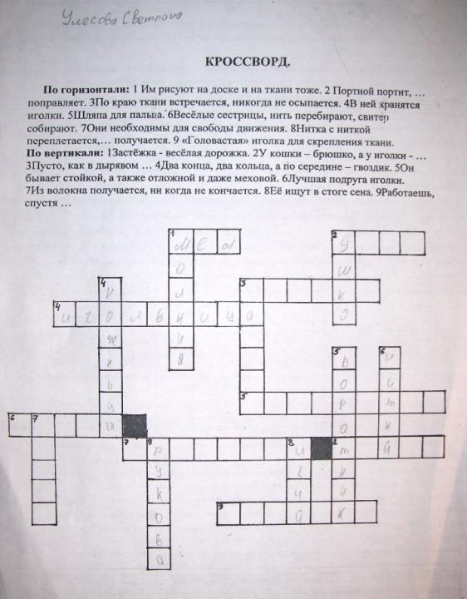

Slide 61
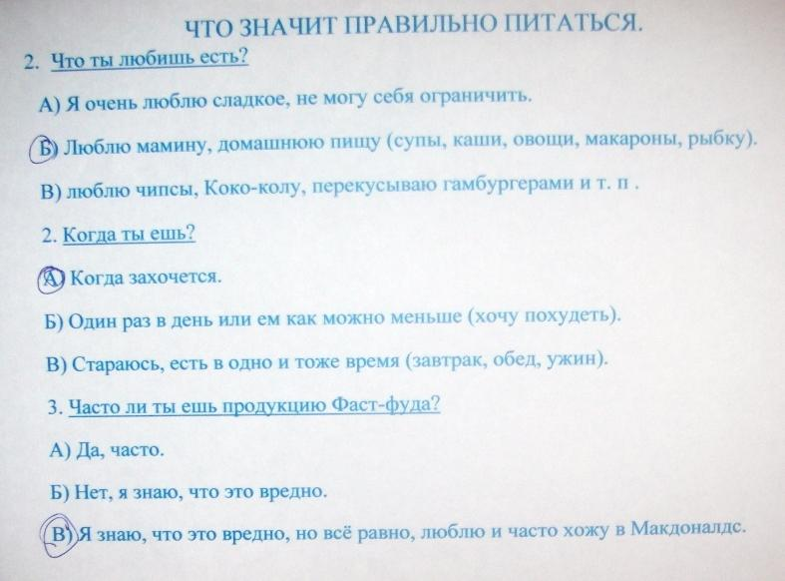

Slide 62
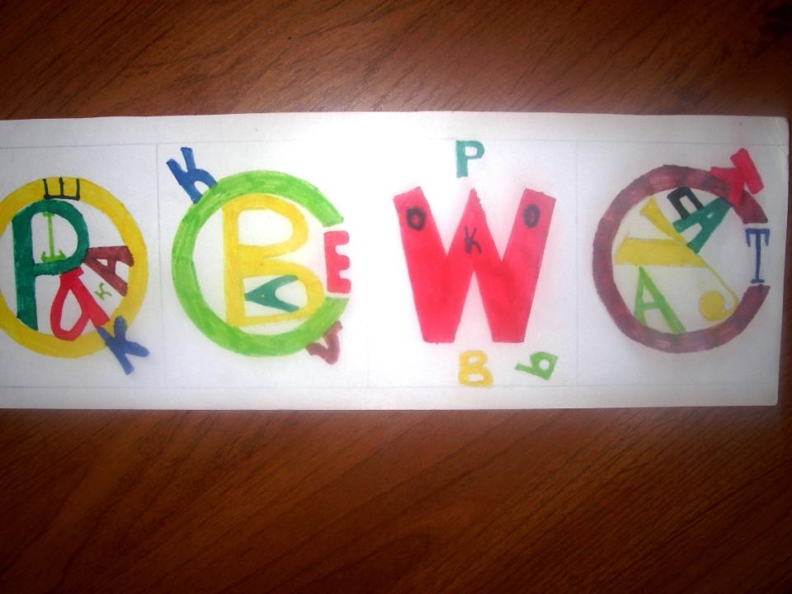

Slide 63
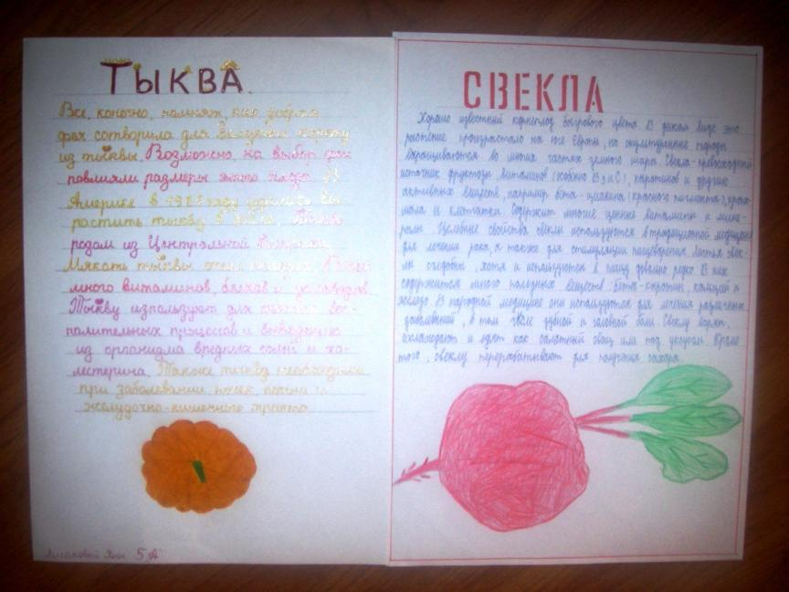

Slide 64
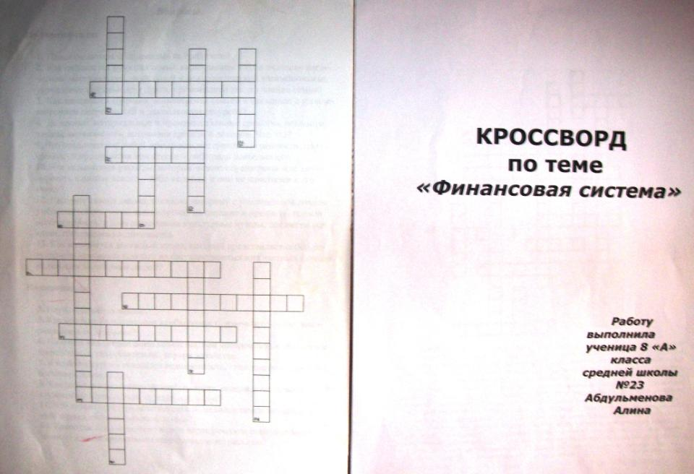

Slide 65
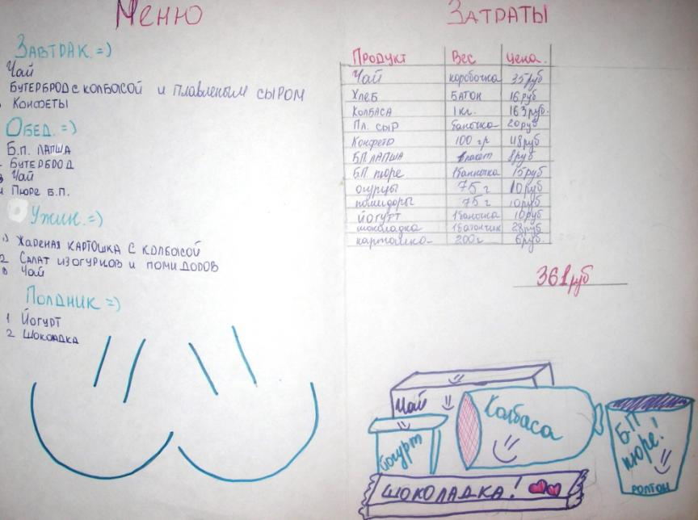

Slide 66
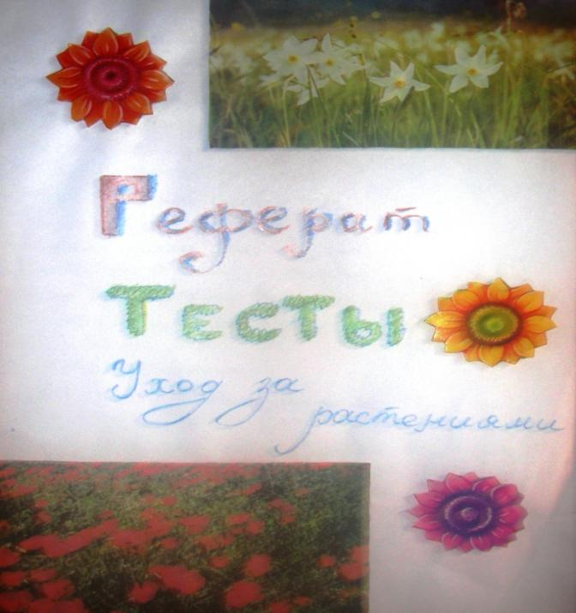

Slide 67
ОБРАЗОВАТЕЛЬНЫЙ МОНИТОРИНГ
класс | количество | 5 | 4 | 3 | 2 | качество | успеваемость | СОУ
5а | 10 | 8 | 1 | 0 | 0 | 90,0 | 100,0 | 86,4
5б | 10 | 3 | 5 | 2 | 0 | 80,0 | 100,0 | 69,2
6а | 10 | 9 | 1 | 0 | 0 | 100,0 | 100,0 | 96,4
6б | 11 | 5 | 4 | 2 | 0 | 81,8 | 100,0 | 75,3
7а | 13 | 11 | 2 | 0 | 0 | 100,0 | 100,0 | 94,5
7б | 16 | 7 | 3 | 6 | 0 | 62,5 | 100,0 | 69,3
8а | 14 | 10 | 3 | 1 | 0 | 92,9 | 100,0 | 87,7
8б | 10 | 2 | 4 | 4 | 0 | 60,0 | 100,0 | 60,0
9а | 15 | 10 | 4 | 0 | 0 | 93,3 | 100,0 | 83,7
9б | 11 | 7 | 4 | 0 | 0 | 100,0 | 100,0 | 86,9

Slide 70
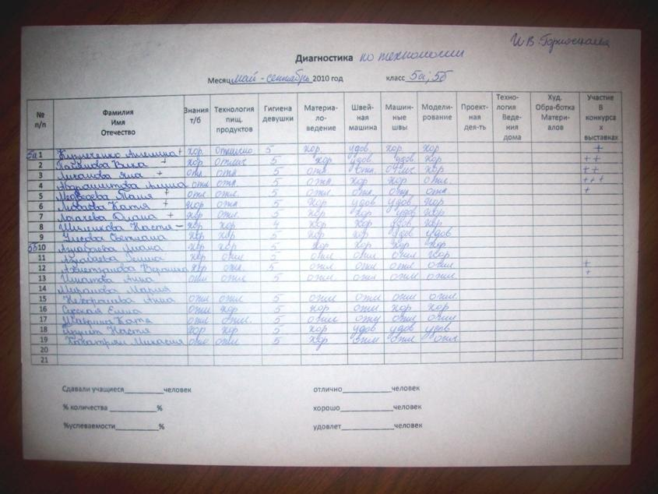

Slide 71
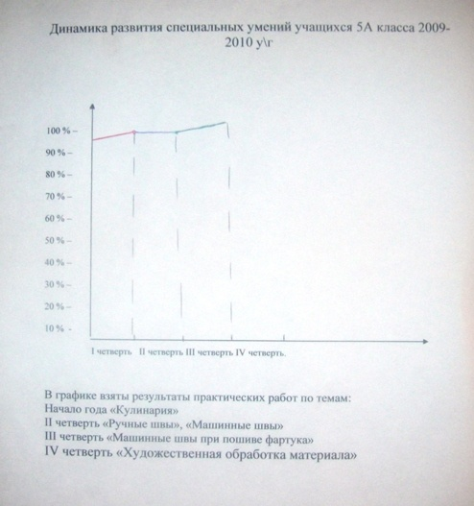

Slide 72
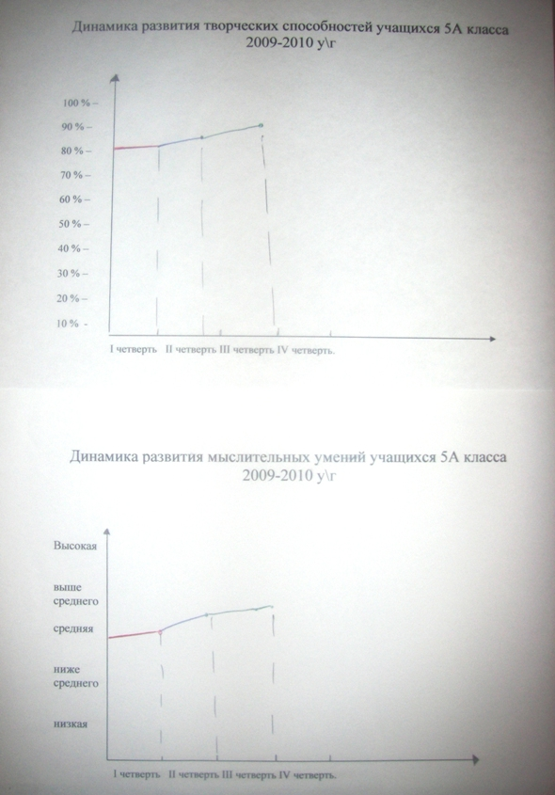

Slide 73
Калейдоскоп творческих работ
Метод развития воображения и
творческих способностей
Развитие художественно одаренных детей

Slide 74
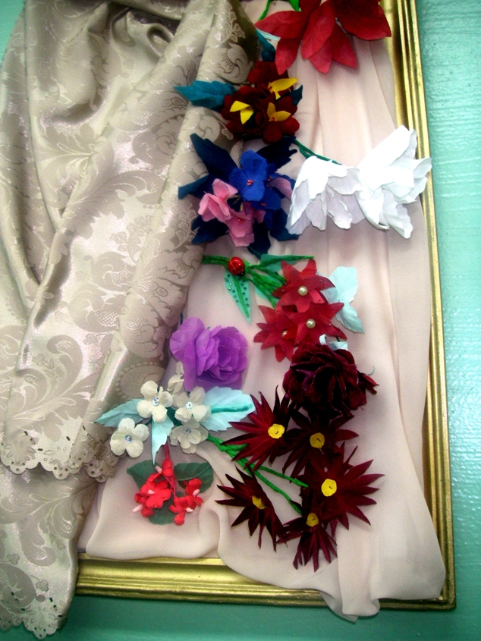

Slide 75
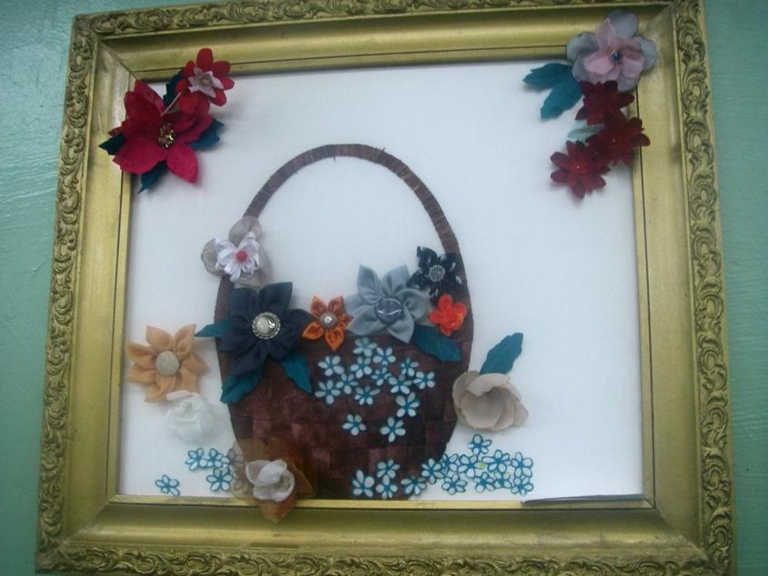

Slide 76
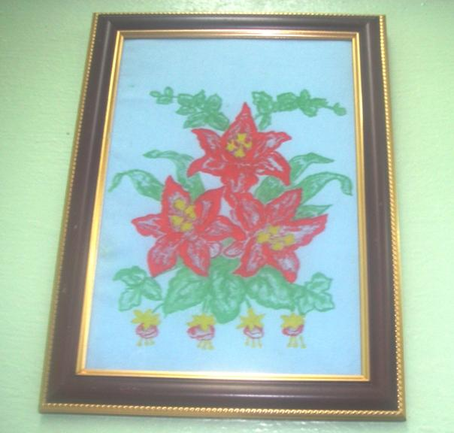

Slide 77
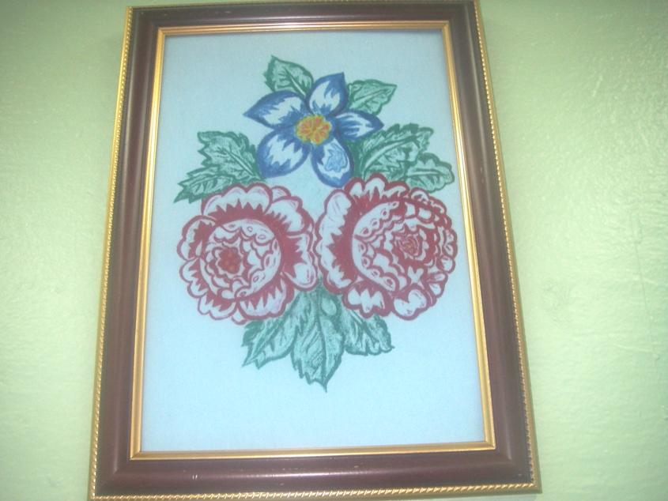

Slide 78
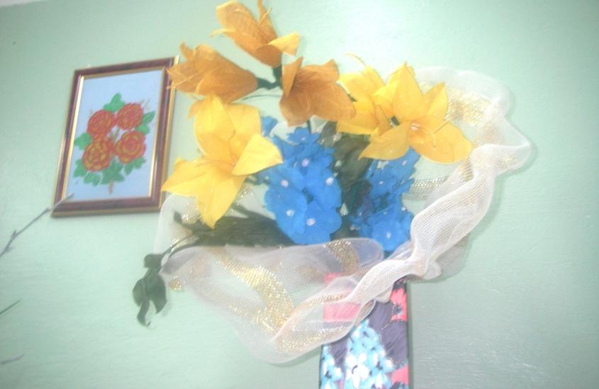

Slide 79
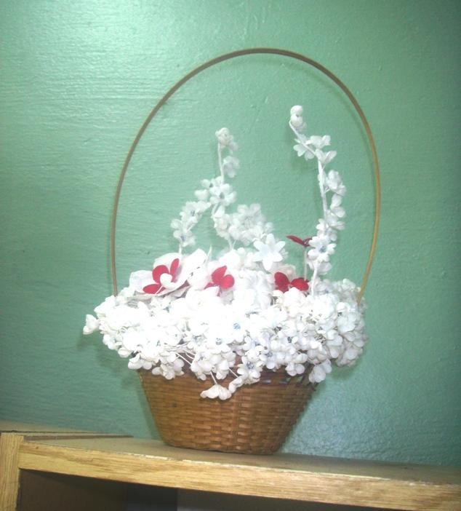

Slide 80
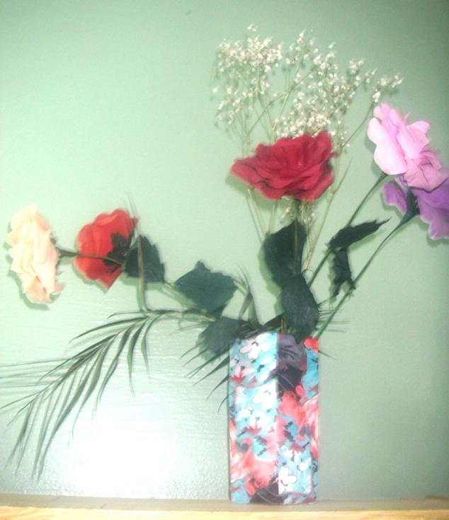

Slide 81
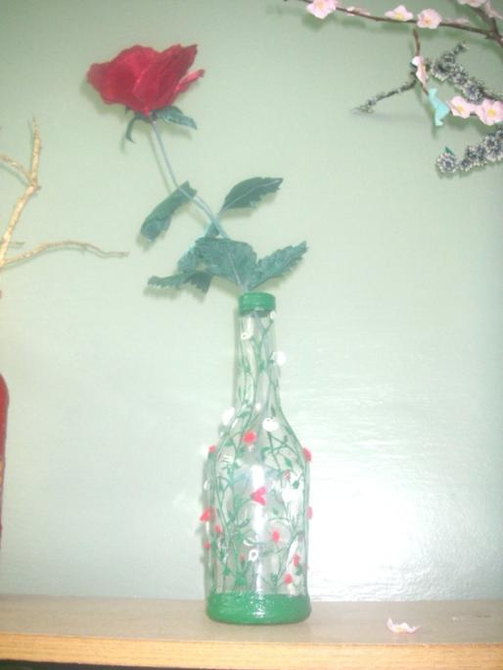

Slide 104
Проект по технологии на тему: « Искусственные цветы из ткани»
Работу выполнила
Ученица 9 «Б» класса
МОУ СОШ №23
Разинкина Ксения
Проверила учитель технологии:
Горностаева И.В.

Slide 105
Обоснование
Я решила взять искусственные цветы из ткани темой моего проекта по нескольким причинам.
Во первых это очень увлекательное занятие и интересное занятие.
Во вторых искусственные цветы могут быть украшением любого интерьера
Ну а в третьих будет приятно смотреть на работу сделанную своими руками, а не купленную в магазине

Slide 106
Историческая справка
Как и любое искусство, цветоделие имеет свою уникальную историю. У тканевых цветов есть свои корни, которые они пустили в древнем Египте еще 3 тысячи лет назад до нашей эры. В это время и в этом месте появились первые искусственные цветы из папируса. И, конечно же, они не осталось без внимания. Позже искусство изготовления цветов переняли древние греки и римляне. Женщины взяли моду носить цветы пропитанные духами. Надушенные корсажи и броши из цветов имели двойное назначение: цветы служили украшением платья, а духи использовались для обольщения поклонников. Чем благороднее был запах духов и чем кропотливее были выполнены цветы,тем выше был статус их обладательницы. Не все могли позволить себе такую роскошь.
А в эпоху средневековья церкви Италии и Испании украшались тканевыми цветами, сделанными в монастырях.
Времена менялись, а вместе с ними и нравы. И вот сейчас искусство изготовления цветов из ткани стало доступным абсолютно каждому.

Slide 107
Виды изделий

Slide 108
Вид изделий

Slide 110
Технология проекта
Перед началом изготовления цветка, нужно ткань прожелатинить и только тогда приступать к работе.
1. Вырезать выкройку будущего цветка
2. Для одного цветка выкраивают 9 больших лепестков и 8 маленьких лепестков.
3. Затем готовят сердцевину для цветка. На конце проволоки делают ватную головку в цвет лепестков, смазывают клеем и покрывают , как колпачком , маленьким лепестком.
4. К сердцевине приклеивают два маленьких лепестка друг против друга, после чего в таком же порядке приклеивают девять больших лепестков.
5. Когда все лепестки прикреплены, цветок подсушивают, опустив головкой вниз, и приклеивают к нему три зеленые подклейки.
6. Когда цветок собран, стебель обвивают зеленовато-коричневой бумагой и прикрепляют к нему два листа. Лист розы собирают из трех деталей: большой верхний лист и два боковых маленьких, прикрепленные к проволоке.

Slide 111
Экономический расчет
Все материалы мне достались без денежных затрат.
Средняя цена искусственной цветочной композиции сделанная в ручную от 2000 руб и выше.

Slide 112
Реклама
Только у нас при заказе двух и более цветочных композиций скидка 30 %. Мы принимаем заказы для свадеб, юбилеев, праздничных мероприятий.
Тел.: 333-333

